Slide 1
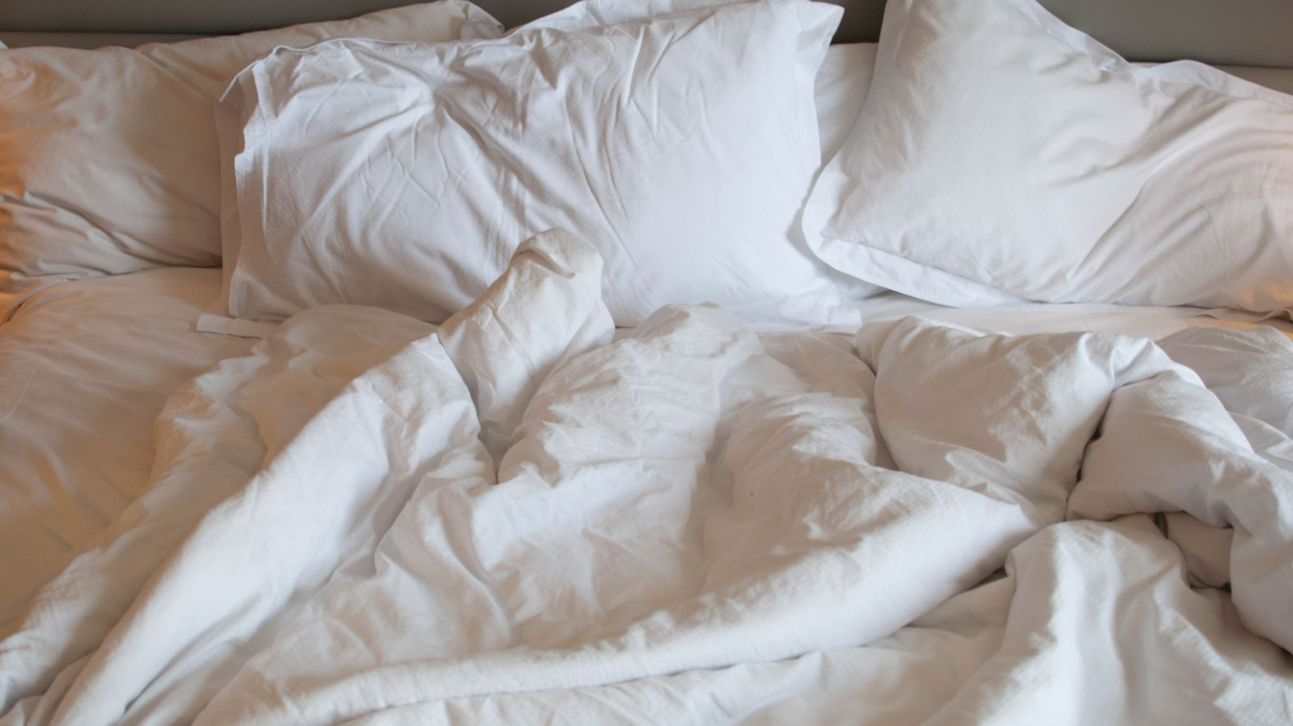
Alerm-Bed
チーム 神の手

Slide 2
背景
目覚ましを設定しても音に気付かず起きられない
電話をしても反応がなく、相手が起きてるそぶりがない

Slide 3
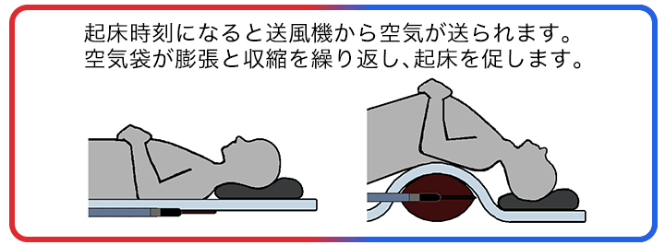
ハードウェア部分
シーツや敷布団の下にクッションを敷いて 膨らむことで目を覚ませます
今回は浮き輪を膨らませます
JRの定刻起床装置個人簡易型［SAC-5A型］を参考に自作してスマホ・パソコン等 から操作できるようにしてIoT化させます

Slide 4
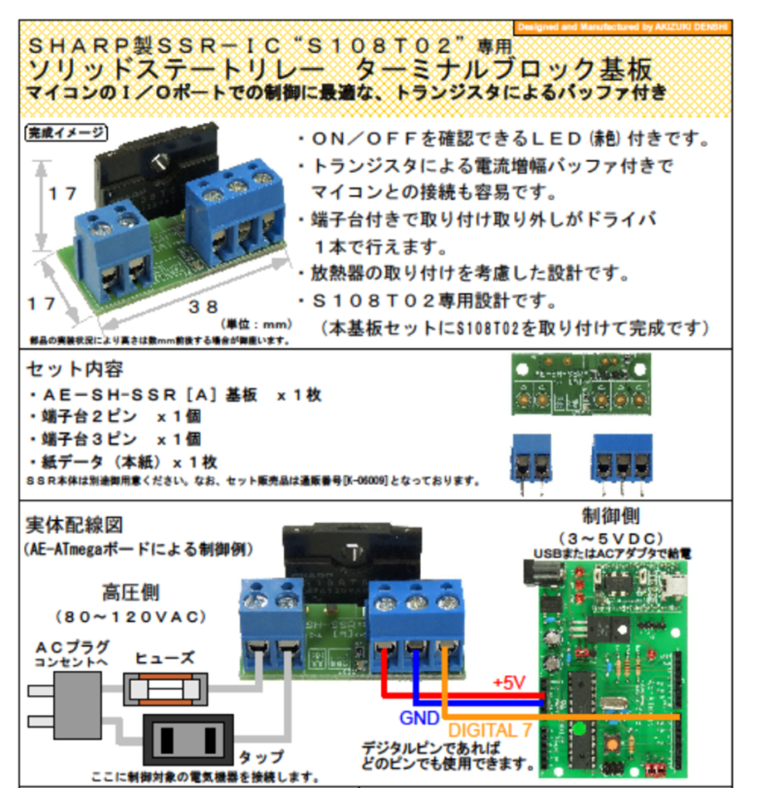
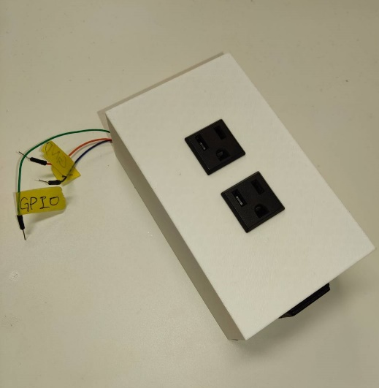
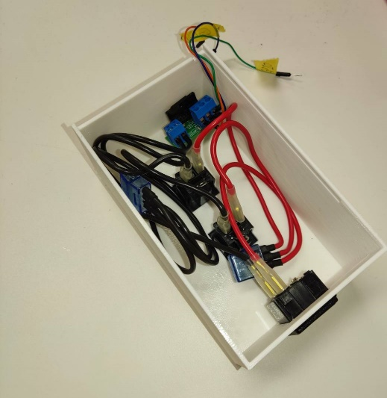
ハードウェア部分
今回SHARP製のソリッドステートリレー を用いました
ACプラグやタップ等は自作しました

Slide 5
開発した 2つの作品

Slide 6
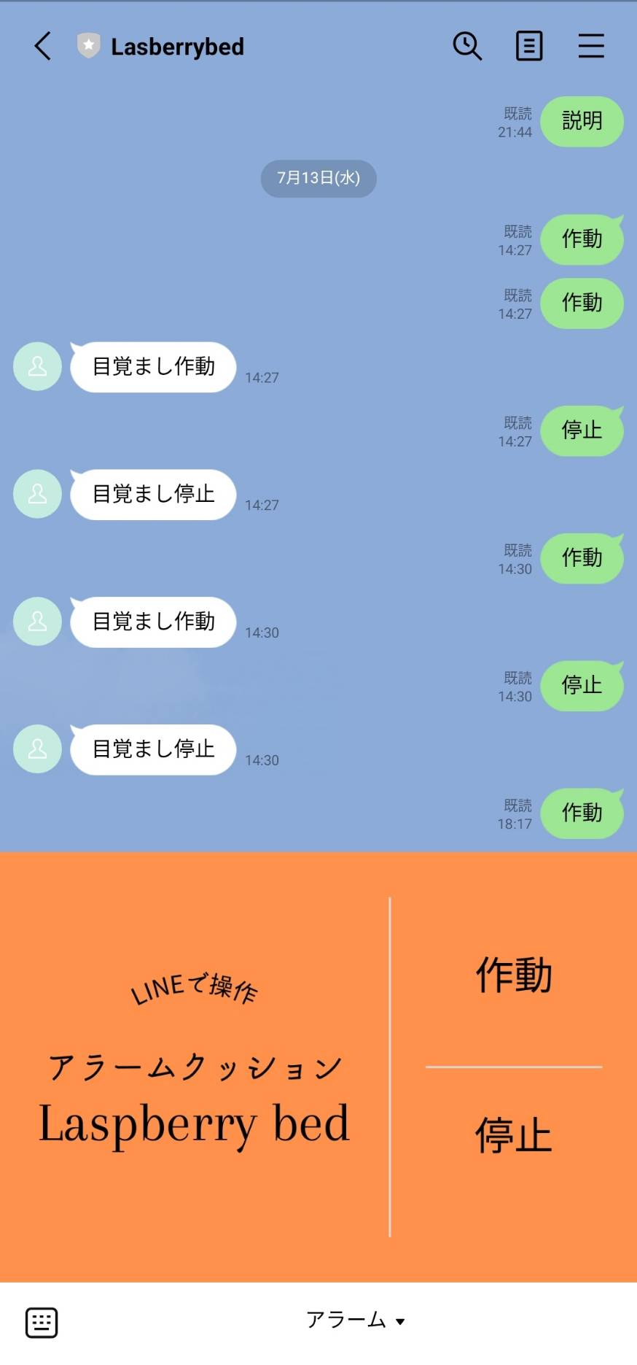

Laspberry bed
LINE Messaging APIを用いて 遠隔でも操作可能なシステムを 構築しました
時刻を設定することで作動する アラーム機能もあります

Slide 7

デモ映像

Slide 8
めざまくら
WebIOPiというフレームワークを用いてブラウザ上での 遠隔操作可能システムを構築しました

Slide 9
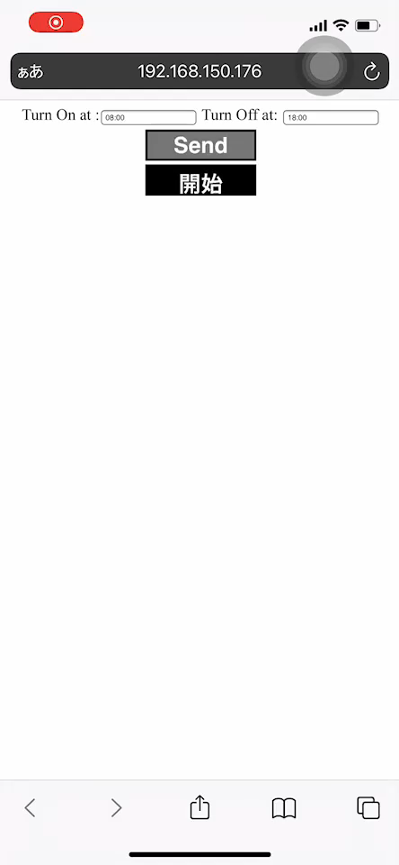
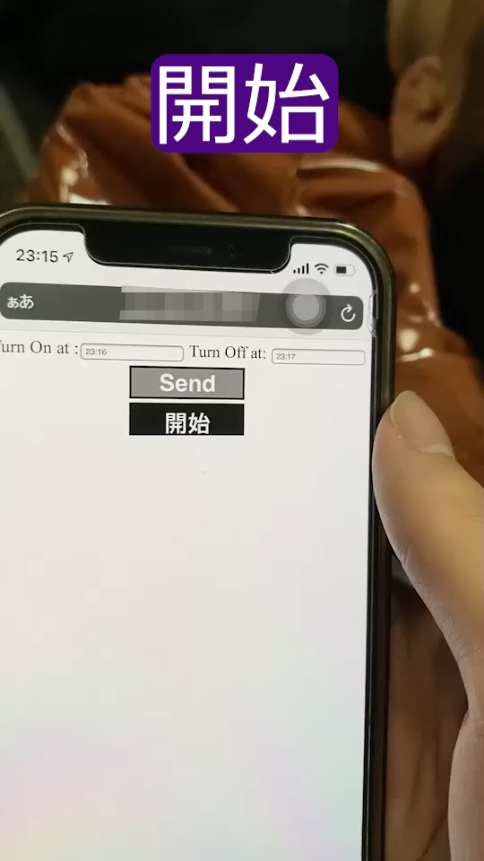
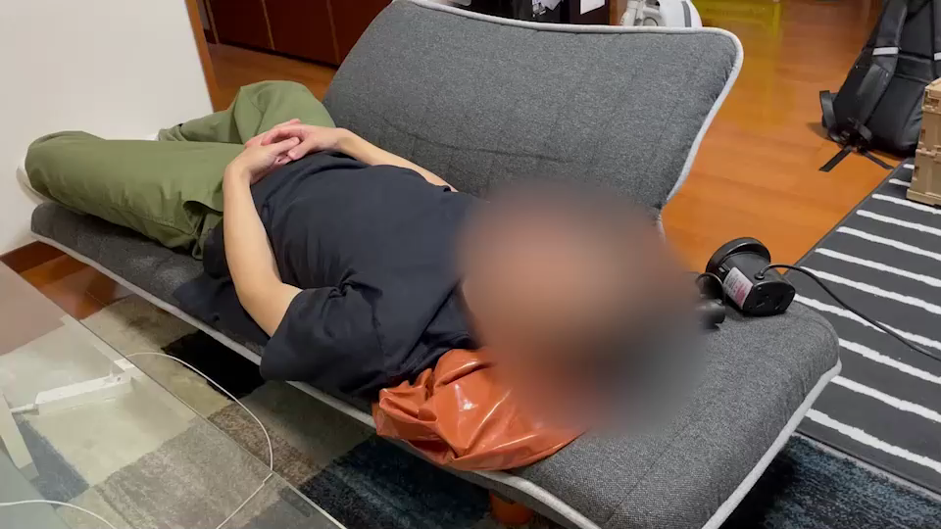
デモ映像

Slide 10
2つ作った理由
LINE botは開発難易度が低そうだがカスタマイズ性が低い
WebIOPiは開発難易度が高そうだがカスタマイズ性が高い
短い期間で完成させたかったので、形になるLINE botと本格的だが実装困難そうなWebIOPiの両方から攻める体制にした

Slide 11
今後の展望
LINEでもブラウザでも勝手にいじれるので認証システム の開発を視野に入れていきたい
起こす機能として、霧吹きやライトなどの 追加モジュールの開発も検討していきたい

Slide 12
ご清聴ありがとう ございました

